Slide 1
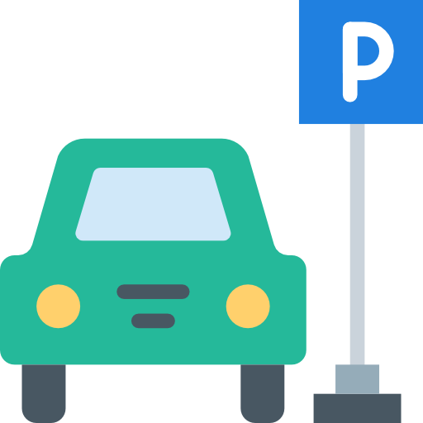
소프트웨어 공학
8 조
B289013 김동학 (조장)
B184006 김동현
B289004 고기훈
B289012 김대연

Slide 2
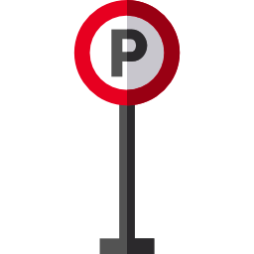
목 차
프로그램 명
선정 이유
프로그램 소개
조원 역할 분담
Q & A

Slide 3

프로그램 명
주차 현황 시스템

Slide 4
선정 이유
주차장 사용 시 주차 자리를 찾는 시간을 줄이고,
주차 자리가 없어서 주차장을 나오는 상황을 없애기 위해
주차장 입구에 주차장 자리 현황을 GUI로 알려주므로
빠르게 주차를 할 수 있도록 도와준다.

Slide 5
프로그램 소개
파일 입출력으로 데이터베이스를
대체해서 text 파일로 만들고, 그 값들을 불러와서
C로 GUI를 만들어 구현하는 프로그램

Slide 6
조원 역할 분담
김동학 – 조장, C GUI 개발
김동현 – C 프로그래밍 함수 구현
김대연 – C 프로그래밍 파일 입출력
고기훈 – 함수 구현 및 PPT 디자인

Slide 7


